Slide 1
§3.5 一般有限制的排列
§3.3节中的错排问题是一种有限制的排列，即i不排在第i位的排列。更一般地若i不排在某些位的1，2，…,n的全排列，其排列个数又如何计算呢?此类问题的解法之一是利用所谓“棋子多项式”。

Slide 2
设n是一个正整数，一个n×n棋盘是指一个正方形被均分为n×n个小方格所成的“图形”。一个n×n棋盘去掉某些格后剩下部分也称它为一个棋盘。在给定棋盘C中放入k个无区别的棋子，要求每个棋子只能放一格，且各子不同行不同列，记不同的放法数为r_{k}(C)，问r_{k}(C)=?此问题称为棋子问题。

Slide 3
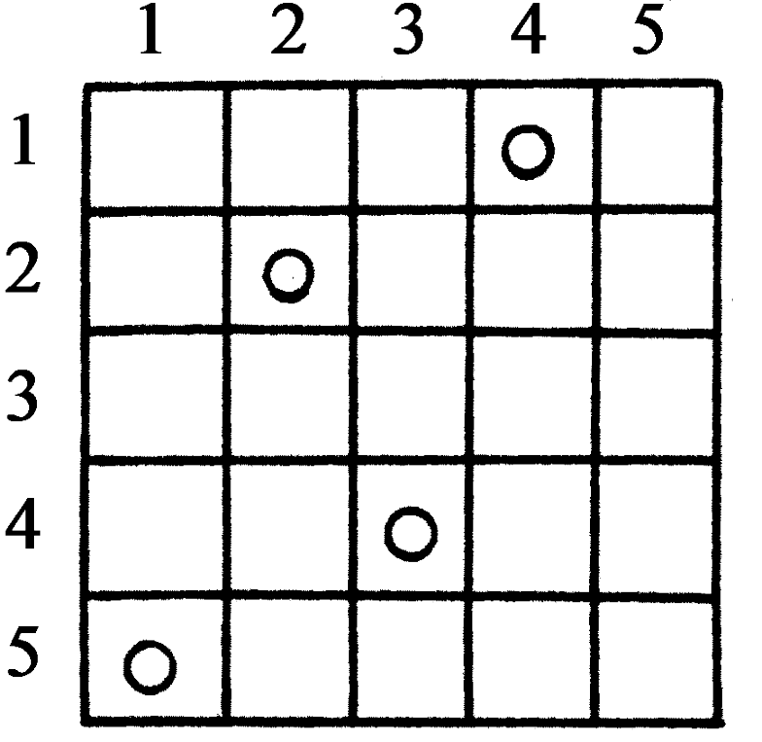
例如图3.3是四个棋子放入5×5棋盘的一种放法。

Slide 4
例1 设C₁= , C₂= , C₃= 有
r₁(C₁) =r₁( )=1,r₂( )=0
r₁(C₂) =r₁( )=2,r₂( )=0
r₁(C₃) =r₁( )=2,r₂( )=1


Slide 5
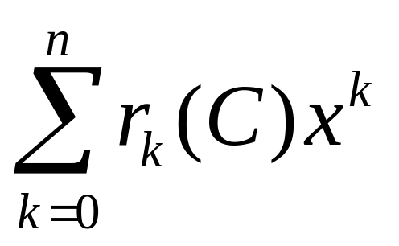
定义3.1 给定棋盘C，令r₀(C)=1,n为C的格子数，称
R(C)=
为棋盘C的棋子多项式。

Slide 6
例如由例1求得的结果，易知
R( )=1+x,
R( )=1+2x,
R( )=1+2x+x²

Slide 7
定理3.6 给定棋盘C，指定C中某格A。令C_{i}为C中删去A所在行与列所剩的棋盘，Ce为C中删去格A所剩的棋盘，则
R(C)=xR(C_{i})+R(C_{e}) (3.11)

Slide 8
证明：将k个棋子放入棋盘C，其所有放法可按格A有棋子与没有棋子分为
两类。格A有棋子相当于在格A放一个棋子后，再将余下k-1个棋子放入C_{i}，故放法总数为r_{k-1}(C_{i})。格A没有棋子的放法数为r_{k}(C_{e})。由加法规则
r_{k}(C)=r_{k-1}(C_{i})+r_{k}(C_{e})
（此后略）。

Slide 9
［例2］计算R( )与R( )。
解：R( )=xR( )+R( ）
=xR( )+［xR( )+R( )］
=x(1+2x)+x(1+x)+(1+2x)
=1+4x+3x²

Slide 10
R( )=xR( )+R( )
 =xR( )+［xR( )+R( )］
 =x(1+2x)+x(1+x)+(1+4x+3x²)
 =1+6x+6x²

Slide 11
定义3.2 设C₁和C₂是两个棋盘，若C₁的所有格都不与C₂的所有格同行同列，则称两个棋盘是独立的。

例如， 中无阴影的棋盘与有阴影的棋盘是独立的。
中无阴影的棋盘与有阴影的棋盘不独立

Slide 12
定理3.7
若棋盘C可分解为两个独立的棋盘C₁和C₂，则
R(C)=R(C₁)R(C₂) (3.12)

Slide 13
考虑集合｛1,2,…,n｝的一个全排列且满足i(i=1,2,…,n)不排在某些已知位，求不同的排列方式数。此问题称为n元有禁位的排列问题，可通过棋子多项式求解。首先建立一个n×n棋盘C，再对每一个元i，若i不排在第j位，则将C中第i行第j列的小格画上阴影。对i的所有禁位都做如此处理。处理完毕后，称C中阴影部分为禁区棋盘。最后求出禁区棋盘的棋子多项式，再将相应数据代入下面定理3.7中的公式，即可求得排列数。

Slide 14
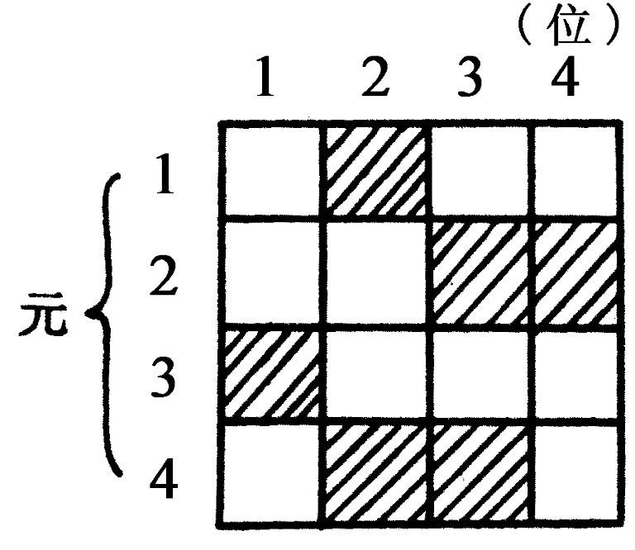
例如｛1,2,3,4｝的全排列，要求1不排在第二位；2不排在第三、四位；3不排在第一位；4不排在第二、三位。此问题对应的禁区棋盘如图3.4中阴影部分所示。

Slide 15
定理3.7
n元有禁位的排列数为
n!-r₁(n-1)!+r₂(n-2)!-…＋(-1)^{ｎ}r_{n}
其中r_{i}为将i个棋子放入禁区棋盘的方式数，i=1,2,…,n。

Slide 16
［例4］
四位小朋友x₁,x₂,x₃,x₄排成一行，但x₁不愿排在第二位；x₂不愿排在第三、四位；x₃不愿排在第一位；x₄不愿排在第二、三位，求不同的排法数。
解：该问题是一个4元有禁位的排列问题。该问题所对应的棋盘即为图3.4。设C为图3.4的禁区棋盘，利用式(3.11)可求得

Slide 17
R(C)=1+6x+11x²+7x³+x⁴
即r₁=6,r₂=11,r₃=7,r₄=1。由定理3.7，
可得排列数为
N=4!-r₁·(4-1)!+r₂·(4-2)!-r₃(4-3)!+r₄
=4!-6·3!+11·2!-7·1!+1=4.

Slide 18
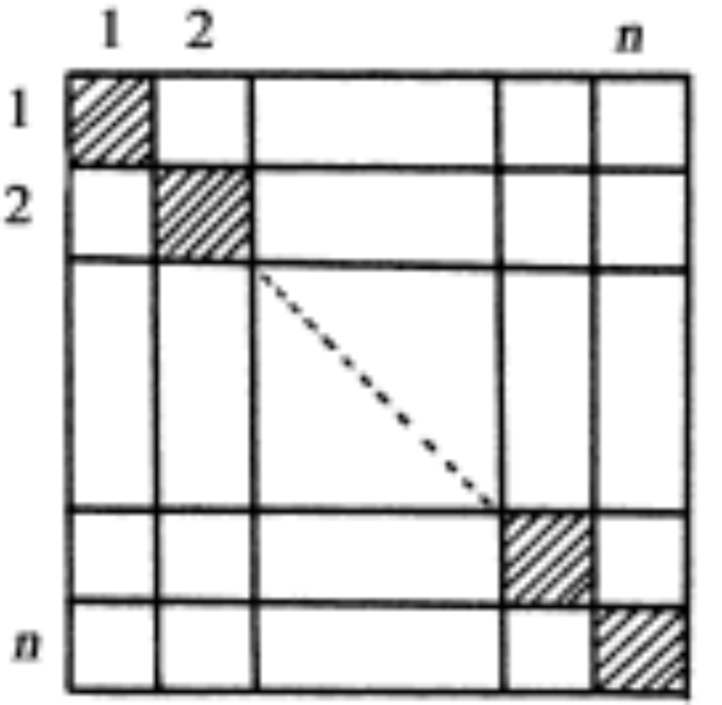
［例5]
试解错排问题。
解：错排问题对应的棋盘如图3.5所示。

Slide 19
［例6］四对夫妇前来参加宴会，围圆桌而坐，男女相间，夫妇不相邻，问有多少种入座方式数?
解：设女士x₁,x₂,x₃,x₄，其丈夫依次为y₁,y₂,y₃,y₄。先让女士入座，其方式数为6(4个元的圆排列数)。女士坐定后再让男士入座，下面计算男士入座的方式数。

Slide 20
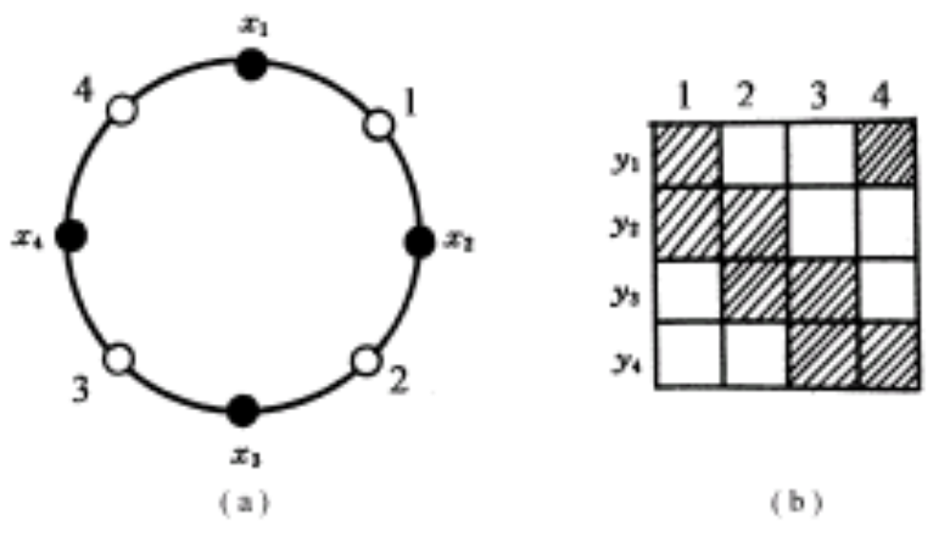
设一种女士入座的方式如图3.6(a)所示，其中“o”表示空座位。按题意y₁不能坐1，4位；y₂不能坐1，2位；y₃不能坐2，3位；y₄不能坐3，4位。因此男士的入座方式是一个有禁位的排列，对应的禁区棋盘如图3.6(b)中阴影所示。

